Slide 1



Slide 2
2025 – 2026 AKADEMİK YILI 1. STAJ SEMİNERİ
Öğr. Gör. Bekir GEÇER

Slide 3
SUNUM AKIŞI
Staj Süreci (https://www.adiguzel.edu.tr/2025-2026-staj-uygulama-duyurusu/)
Staj Başvurusu ve Kabul
Staj Bitiminde Doldurulacak Staj Dosyası
Staj Sunumunun İçeriği
Staj Muafiyet
Erasmus Stajı
Soru Cevap

Slide 4
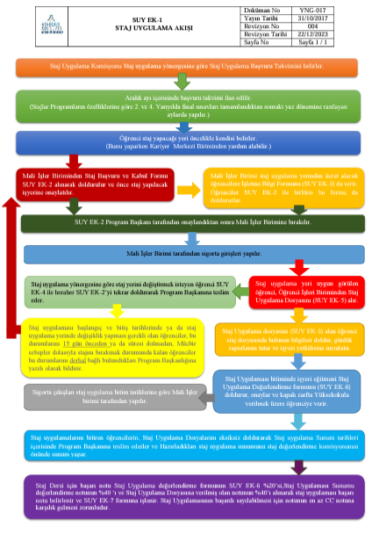
STAJ SÜRECİ
Staj Uygulama Akışı SUY EK-1 e bakınız.

Slide 5
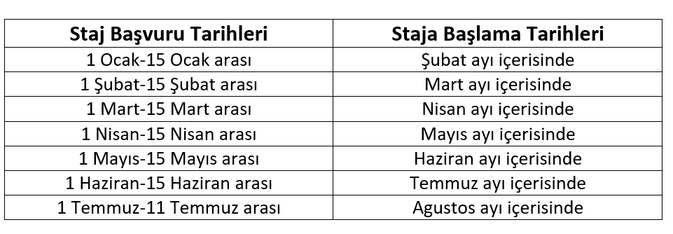
STAJ BAŞVURUSU
Buradaki başvuru ve tarihler staja başlamadan önce okula verilecek evraklarla ilgili olan süreci kastetmektedir.
Firmaların ilanlarına yapılacak başvuru süreçlerini DEĞİL !!!
Öğrenci staj yapmak istediği işletmeyi/işyerini, program sorumlusuna bildirmek zorunda olup staj yerinin Program Başkanı tarafından uygun görülmesi gerekmektedir.

Slide 6
STAJ BAŞVURUSU
Staj yeri bulan öğrenci, staj uygulaması yapacağı işletmenin adresini ve işveren tarafından onaylanmış işyeri bilgilerini içeren Staj Uygulama Başvuru ve Kabul Formunu (SUY EK-2) Program Başkanına onaylattıktan sonra Mali İşler Birimine teslim eder. Mali İşler Birimimizden staj işlemlerinizi başlatabilirler.

Slide 7
STAJ BAŞVURUSU
Stajın 1. veya 2. sınıfın yaz aylarında yapılması esastır. Öğrenci tüm derslerden devam zorunluluğunu yerine getirmiş ancak staj uygulamasını henüz tamamlayamamış ise staj uygulamasına herhangi bir ayda başlayabilir.(Dönem uzatan öğrenciler)

Slide 8
STAJ BAŞVURUSU(Ücret Alacak Ögrenciler)
Mali İşler Birimi staj uygulama yerinden ücret alacak öğrencilere İşletme Bilgi Formunu (SUY EK-3) da verir. Öğrenciler SUY EK-2 ile birlikte bu formu da doldururlar.

Slide 9
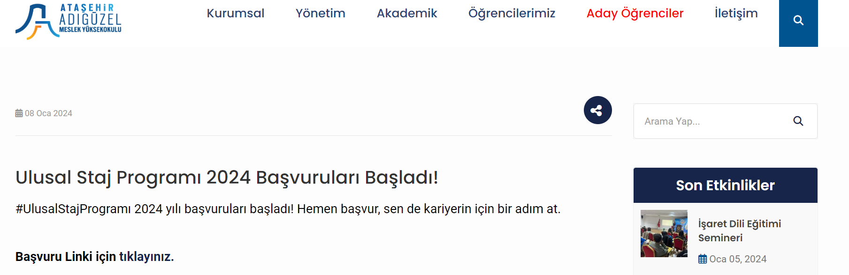

STAJ BAŞVURUSU(ULUSAL STAJ BAŞVURUSU)

Slide 10
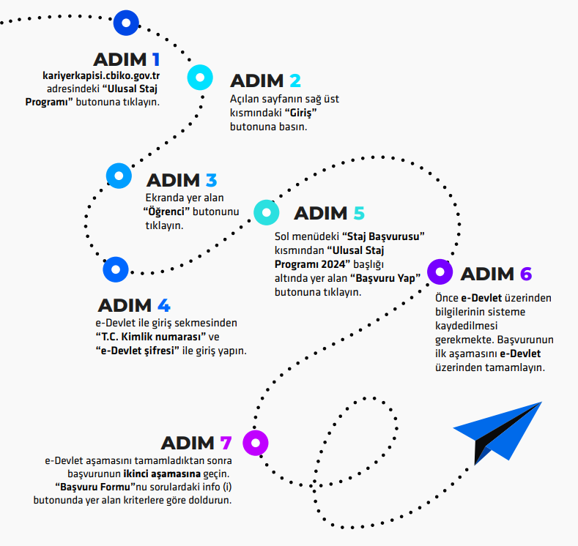
STAJ BAŞVURUSU(ULUSAL STAJ BAŞVURUSU)
Başvuru Nasıl Yapılır?

Slide 11
STAJ KABUL
Staj yapacak öğrencilerin sigorta işlemleri Mali İşler Birimimiz tarafından başlatılacaktır.
Staj süresince öğrenci için SGK kaza sigortası yaptırılacağından ve SGK’ ya staj yeri ve tarihi ile ilgili bilgiler staja başlamadan bildirileceğinden staj tarihleri değiştirilmeyecektir.

Slide 12
STAJ YERİ DEĞİŞİKLİĞİ
Staj uygulama yönergesine göre staj yerini değiştirmek isteyen öğrenci SUY EK-4 ile beraber SUY EK-2’yi tekrar doldurarak Program Başkanına teslim eder.
Staj uygulaması başlangıç ve bitiş tarihlerinde ya da staj uygulama yerinde değişiklik yapması gerekli olan öğrenciler, bu durumlarını 15 gün önceden ya da süresi dolmadan, Mücbir sebepler dolasıyla stajını bırakmak durumunda kalan öğrenciler bu durumlarını derhal bağlı bulundukları Program Başkanlığına yazılı olarak bildirir.

Slide 13
STAJ BİTİMİNDE DOLDURULACAK STAJ DOSYASI
Stajını yapan öğrenci, Staj Uygulama Dosyasını (SUY EK-5) web sitesinden edinir.
Staj Uygulama dosyasını (SUY EK-5) alan öğrenci staj dosyasında bulunan bilgileri doldurur, günlük raporlarını tutar ve işyeri yetkilisine imzalatır.

Slide 14
STAJ BİTİMİNDE DOLDURULACAK STAJ DOSYASI
Staj Uygulaması bitiminde işyeri eğitmeni Staj Uygulama Değerlendirme formunu (SUY EK-6) doldurur, onaylar ve kapalı zarfta Yüksekokula verilmek üzere öğrenciye verir.
Sigorta çıkışları staj uygulama bitim tarihlerine göre Mali İşler birimi tarafından yapılır.
Staj uygulamalarını bitiren öğrencilerin, Staj Uygulama Dosyalarını eksiksiz doldurarak Staj Uygulama Sunum tarihleri içerisinde Program Başkanına teslim ederler ve Hazırladıkları staj uygulama sunumunu staj değerlendirme komisyonunun önünde sunum yapar.

Slide 15
STAJ SUNUM TARİHLERİ VE SUNUMUN İÇERİĞİ
Staj Sunum Tarihleri
15 Haziran- 3 Temmuz ve 17-28 Ağustos tarihleri aralıklarında hocaların belirledikleri günlerde yapılacaktır.
Staj yapılan kurumun tanıtımı
Staj yapılan departman(bölüm, alanın) iş tanımı
Stajyerin görev tanımı
Stajyerin günlük yapmış olduğu işler, görevler, projeler
Staj sürecindeki gözlem, deneyim ve kazanımların genel değerlendirmesi ve geleceğe düşündürdüğü planlar
Sunum içeriklerini Görseller ve Videolar ile zenginleştiriniz.

Slide 16
STAJIN NOTLANDIRILMASI
Staj Dersi için başarı notu:
-Staj Uygulama değerlendirme formunun (SUY EK-6) notu
-Staj Sunumu değerlendirme notu
-Staj Uygulama Dosyasına (SUY EK-5) verilmiş olan notunun % leri program hocaları tarafından belirlenen oaranlarda hesaplanarak staj uygulaması başarı notu belirlenir.
Staj Uygulamasının başarılı sayılabilmesi için öğrenci notunun en az CC(60) ye karşılık gelmesi zorunludur.

Slide 17
STAJ MUAFİYET
Okulumuzun web sitesinde yer alan Öğrenci Formlar kısmındaki Staj Muafiyet başvuru formu doldurup, SGK Hizmet Dökümü eki ile birlikte yazı işleri birimine teslim etmelidir.
Muaf sayılabilmek için; Okuduğunuz Program ile ilgili olan bir alandan belirli bir süre(Yaklaşık olarak en az 2,5 ay) sigortalı olarak çalışmış olmak şartını yerine getirmek gerekmektedir.

Slide 18
STAJ MUAFİYET
Staj muafiyetleri Program hocaları tarafından kabul edilen öğrenciler, diğer staj yapan öğrenciler gibi Staj sunum tarihlerinde sunumlarını gerçekleştirmeleri gerekmektedir.

Slide 19
DEVLETTE ÇALIŞANLARIN SİGORTA DURUMU
Devlette çalışan öğrencilerimizin sigorta işlemleri okulumuz tarafından yapılmamaktadır. Bu konu ile ilgili gerekli ilerleyiş, staj danışmanı hocası ile gerçekleştirilecektir. Ayrıca Muhasebe Staj Sigortasının yapılamamasından dolayı stajyer fiili olarak firmada staj görecek ise kendi el yazısı ile muvafakat name yazması gerekmektedir. Staj evraklarını aynı şekilde onaylı olarak muhasebeye teslim edilmesi gerekmektedir.

Slide 20
EMEKLİLERİN SİGORTA DURUMU
Emekli öğrencilerimizin sigorta işlemleri okulumuz tarafından yapılmamaktadır. Bu konu ile ilgili gerekli ilerleyiş, staj danışmanı hocası ile gerçekleştirilecektir. Ayrıca Muhasebede Staj Sigortasının yapılamamasından dolayı stajyer fiili olarak firmada staj görecek ise kendi el yazısı ile muvakkat name yazması gerekmektedir. Staj evraklarını aynı şekilde onaylı olarak muhasebeye teslim edilmesi gerekmektedir.

Slide 21
Intern
https://www.adiguzel.edu.tr/2024-2025-staj-uygulama-duyurusu/

Slide 22

ERASMUS STAJI
Öğrenci Staj Hareketliliği faaliyeti, yükseköğretim kurumunda kayıtlı bir öğrencinin akademik çalışma alanıyla ilgili olarak yurtdışındaki bir işletmede, bir araştırma enstitüsünde, bir laboratuvarda veya bir kurum veya kuruluşta staj yapmasıdır.

Slide 23
ERASMUS STAJI
Faaliyet süresi, 2 ile 12 ay arasında bir süredir.
Staj faaliyeti, öğrenim süresi içerisinde her sınıfta ve öğrenim programlarının son sınıflarındaki öğrenciler mezun olduktan sonraki 12 ay içerisinde gerçekleştirilebilir.
Mezuniyet sonrası gerçekleştirilecek staj faaliyetinde başvurunun öğrenci mezun olmadan önce (hâlihazırda ön lisans, lisans veya lisansüstü öğrencisiyken) yapılmış olması gerekir. Mezun olmuş öğrenciler başvuruda bulunamaz.

Slide 24
ERASMUS STAJI
Uygun Staj Yeri Örnekleri
- Bir kamu ya da özel sektöre ait küçük, ortak veya büyük ölçekli işletmeler
- Yerel, bölgesel ya da ulusal kamu kurumları
- Gönderen ülkenin yurtdışındaki büyükelçilikleri veya konsoloslukları
- Ticaret odaları, esnaf-zanaatkâr birlikleri, borsalar ve sendika gibi iş dünyasına ait her türlü oluşum/birlik
- Araştırma enstitüleri, vakıflar, - yükseköğretim kurumları
- Okul/enstitü/eğitim merkezi (mesleki eğitim veya yetişkin eğitim dâhil olmak üzere okul öncesinden lise eğitimine kadar her türlü eğitim kurumu olabilir)
- Kar amacı gütmeyen kurumlar, dernekler, STK’lar
- Kariyer planlama, profesyonel danışmanlık ve bilgilendirme hizmeti sunan kurumlar

Slide 25
ERASMUS STAJI
Asgari Şartlar
Öğrencilerin kümülatif akademik not ortalamasının en az 2.20/4.00 olmalıdır.
Öğrencilerin belirli bir İngilizce yeterliliğine sahip olması gerekmektedir.

Slide 26
ERASMUS STAJI
Yapılacaklar
Okulun Erasmus staj ilanına çıkması beklenmelidir.
Staj ilanı başvuru döneminde istenilen belgeler ile birlikte
https://turna.ua.gov.tr adresinden başvuru gerçekleştirilmelidir.

Slide 27
AŞÇILIK PROGRAMI
2 stajı bulunmaktadır.
1. staj 4. dönemde (2.sınıf 2. yarıyıl) Mesleki Bilgi ve Beceriler dersi kapsamında haftada 2 gün olmak üzere 14 haftada toplam 28 iş günü staj yapacaklardır. Başvurular (okula evrak teslim tarihi) 4. dönem başlamadan 1 ay önce alınmaya başlayıp 4.dönemin başlamasına 1 hafta kala sona ermektedir. Sunumlar final haftalarında yapılacaktır.
2. staj 4. dönemin (2.sınıf 2. yarıyılının) yaz döneminde 30 iş günü olarak yapılacaktır. Başvuru ve sunum tarihleri diğer programlar için verilen tablolardaki gibidir.

Slide 28
ÇOCUK GELİŞİMİ PROGRAMI
2 stajı bulunmaktadır.
1. staj 3. dönemde (2.sınıf 1. yarıyılında) 1.staj dersi kapsamında haftada 2 gün olmak üzere 14 haftada toplam 28 iş günü staj yapacaklardır. Başvurular (okula evrak teslim tarihi) 3. dönem başlamadan 1 ay önce alınmaya başlayıp 3.dönemin başlamasına 1 hafta kala sona ermektedir. Sunumlar final haftalarında yapılacaktır.
2. staj 4. dönemde (2.sınıf 2. yarıyılında) 2.staj dersi kapsamında haftada 1 gün olmak üzere 14 haftada toplam 14 iş günü staj yapacaklardır. Başvurular (okula evrak teslim tarihi) 4. dönem başlamadan 1 ay önce alınmaya başlayıp 4.dönemin başlamasına 1 hafta kala sona ermektedir. Sunumlar final haftalarında yapılacaktır.

Slide 29
OPTİSYENLİK PROGRAMI
ZORUNLU 1 stajı bulunmaktadır. Bu staj;
1- Mesleki Bilği ve Beceriler Dersi kapsamında yapılabilir. 4. dönemde (2.sınıf 2. yarıyıl) Mesleki Bilgi ve Beceriler dersi kapsamında haftada 2 gün olmak üzere 14 haftada toplam 28 iş günü staj yapacaklardır. Başvurular (okula evrak teslim tarihi) 4. dönem başlamadan 1 ay önce alınmaya başlayıp 4.dönemin başlamasına 1 hafta kala sona ermektedir. Sunumlar final haftalarında yapılacaktır.
2- 2. veya 4. dönemin (1.sınıf veya 2.sınıf yaz döneminde) yaz döneminde 30 iş günü olarak yapılabilir. Başvuru ve sunum tarihleri diğer programlar için verilen tablolardaki gibidir.
Stajını yazın yapacak olanlar Mesleki Bilgi ve Beceriler dersinde staj yapmak zorunda değiller.
Bu ders için öğrencilere proje veya ödev verilecektir.
Ancak isteyen hem yaz stajı hem de Mesleki Bilgi ve Beceriler dersinin her ikisinde de staj yapabilirler.

Slide 30
SORU CEVAP

Slide 31

DİNLEDİĞİNİZ İÇİN TEŞEKKÜRLER !

